Slide 1

Projeto RISC-V
Colaboradores: Henrique César Higino Holanda Cordeiro João Pedro Marinho de Souza
Luiz Gustavo Pinheiro dos Santos Silva

Slide 2
Modificações Gerais
Modificações no ALUController.sv e alu.sv;
Modificações no Datapath.sv e imm_Gen.sv;
Modificações no BranchUnit.sv, Controller.sv e RISC_V.sv;
Modificações no RegPack.sv;
Teste de instruções e validação final do comportamento;

Slide 3
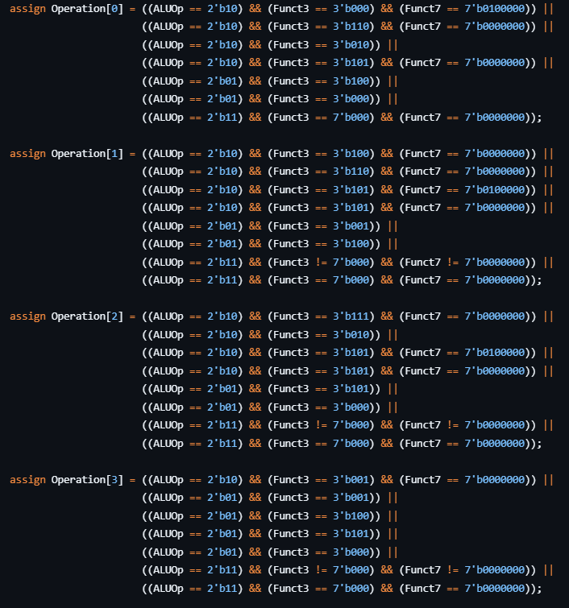
ALUController
1. addi (type I) (ALUOp == 2'b10) && (Funct3 == 3'b000) && (Funct7 == 7'b0000000);
2. sub (type R) (ALUOp == 2'b10) && (Funct3 == 3'b000) && (Funct7 == 7'b0100000);
3. xor (type I) (ALUOp == 2'b10) && (Funct3 == 3'b100) && (Funct7 == 7'b0000000);
4. or (type R) (ALUOp == 2'b10) && (Funct3 == 3'b110) && (Funct7 == 7'b0000000);
5. add (type R) (ALUOp == 2'b10) && (Funct3 == 3'b000) && (Funct7 == 7'b0000000);
6. and (type I) (ALUOp == 2'b10) && (Funct3 == 3'b111) && (Funct7 == 7'b0000000);
7. slt (set less than, basicamente rd <- (rs1 < rs2)? 1 : 0) (type R) (ALUOp == 2'b10) && (Funct3 == 3'b010) && (Funct7 == 7'b0000000);
8. slti (set less than imediate) (type I) // fazer o mesmo do slt - (ALUOp == 2'b10) && (Funct3 == 3'b010);
9. srai (shift rigth aritimetic imediate) (type I) (ALUOp == 2'b10) && (Funct3 == 3'b101) && (Funct7 == 7'b0100000);
10. srli (shift rigth logic imediate) (type I) (ALUOp == 2'b10) && (Funct3 == 3'b101) && (Funct7 == 7'b0000000);
11. slli (shift left logic imediate) (type I) (ALUOp == 2'b10) && (Funct3 == 3'b001) && (Funct7 == 7'b0000000);
12. not_equal(type B) bne (ALUOp == 2'b01) && (Funct3 == 3'b001);
13. less_than(type B) blt (ALUOp == 2'b01) && (Funct3 == 3'b100);
14. greater_than(type B) bge (ALUOp == 2'b01) && (Funct3 == 3'b101);
15. beq (ALUOp == 2'b01) && (Funct3 == 3'b000);
16. lw/sw_load (ALUOp == 2'b00);
17. lui (ALUOp == 2'b11) && (Funct3 != 7'b000);
18. jal/jalr (ALUOp == 2'b11) && (Funct3 == 7'b000) && (Funct7 == 7'b0000000);

Slide 4
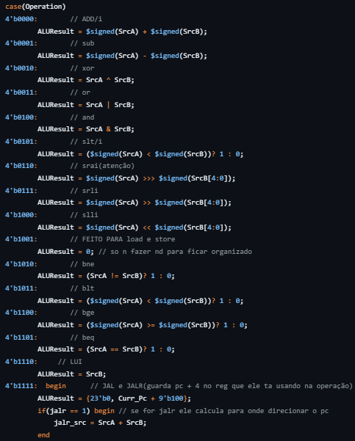
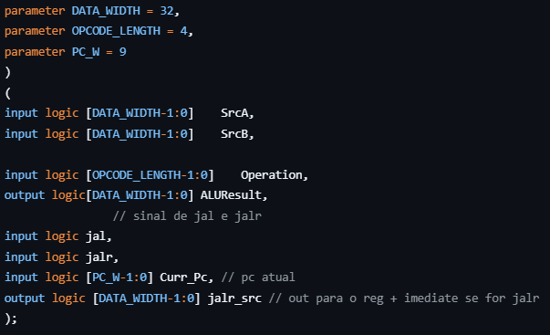
alu.sv

Slide 5



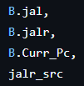

Datapath.sv
Ajustar os dados para o JAL, Jalr e Halt
module Datapath
Ciclo de clk
alu alu_module
BranchUnit #(9) brunit

Slide 6
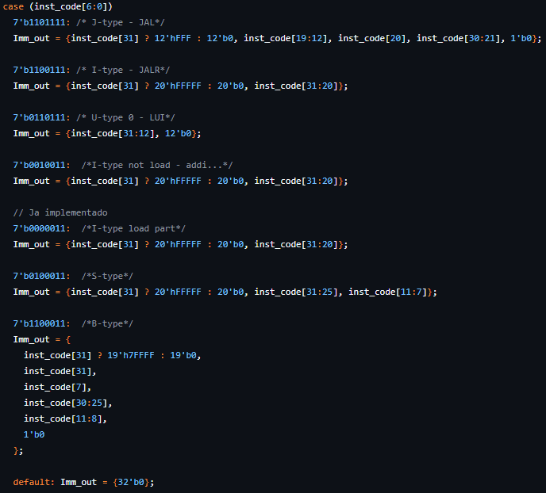
Imm_Gen.sv

Slide 7

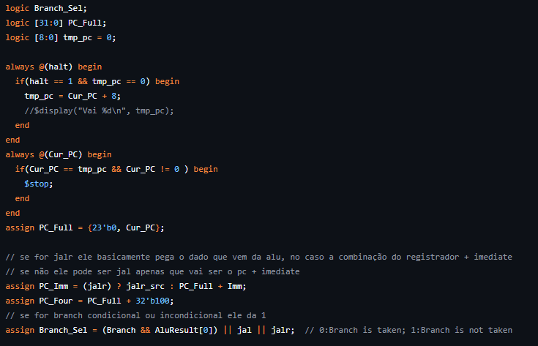
BranchUnit.sv
Ajustar os registradores;
Modificar o PC corretamente

Slide 8

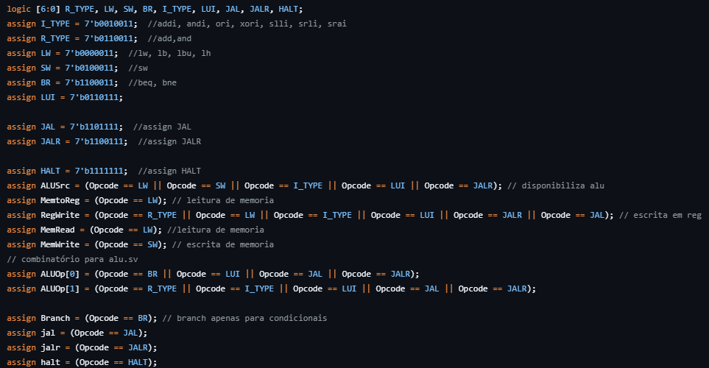
Controller.sv
Criar os output;
Ajustar os assign;

Slide 9
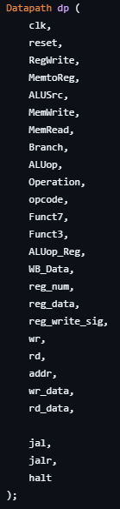

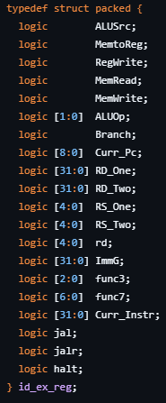
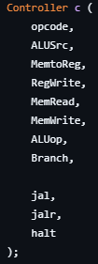
RegPack.sv e RISC_V.sv
Acrescentar os logic jal, jalr e halt;

Slide 10
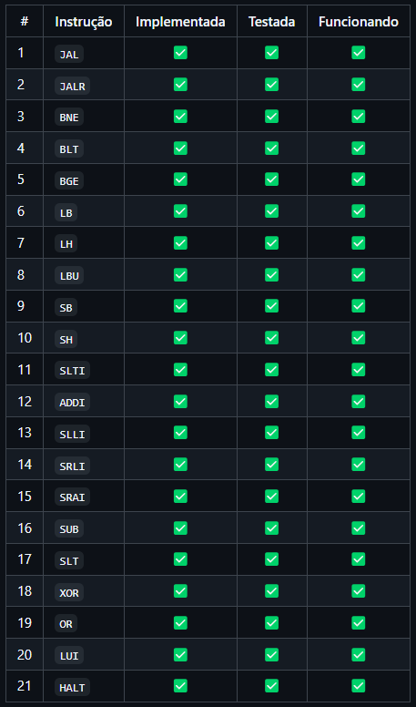
Testes de validação
Segundo as instruções do repositório fornecido, executamos todos os testes que envolviam as instruções implementadas;
Todos operaram de forma esperada;

Slide 11
Principais desafios
Implementar o Jal e Jalr;
Fazer o comando Halt funcionar;

Slide 12
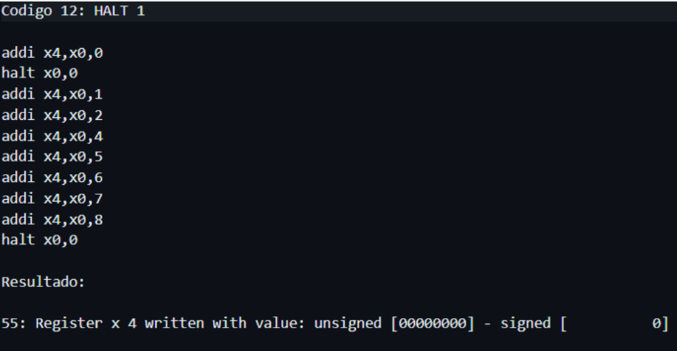
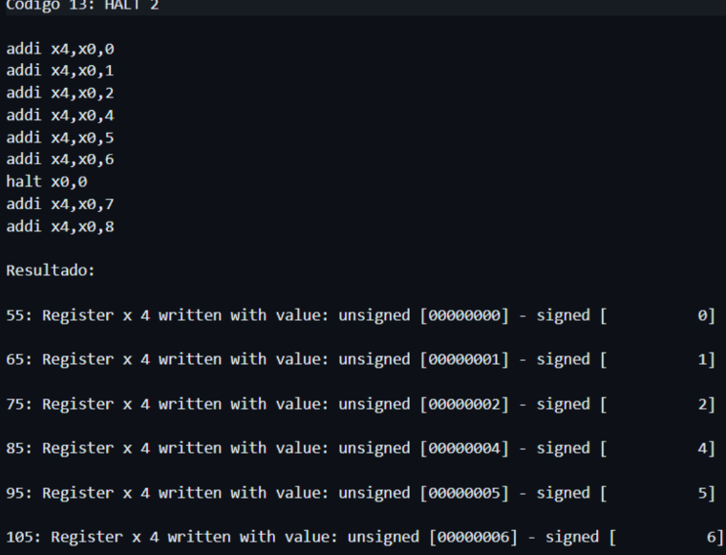
Principais desafios

